Slide 1

MAESTRÍA EN INGENIERÍA ESTRUCTURAL Y SISMORRESISTENTE - CUNOC
Diseño Sismorresistente
de Puentes
Clase 5: "Diseño por Capacidad II: Taller Analítico de sobreresistencia
Msc. Cindy Carolina Colomo De León 26/09/26

Slide 2

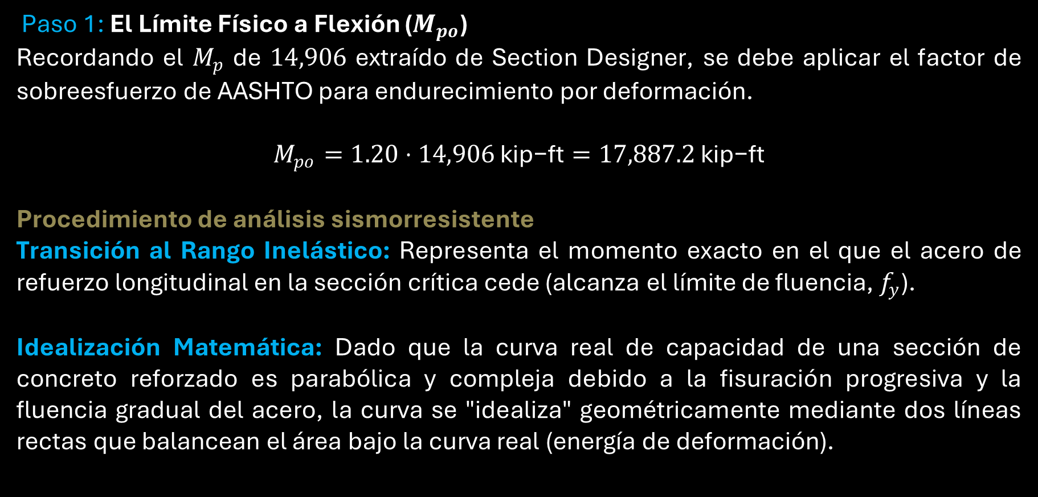
Teoría del Diseño por Capacidad
Taller Analítico de Sobrerresistencia
Paso 1: El Límite Físico a Flexión ($M_{po}$)
Recordando el $M_{p}$ de $14,906$ extraído de Section Designer, se debe aplicar el factor de sobreesfuerzo de AASHTO para endurecimiento por deformación.
$$M_{po}=1.20⋅14,906\text{ kip−ft}=17,887.2\text{ kip−ft}$$
Procedimiento de análisis sismorresistente
Transición al Rango Inelástico: Representa el momento exacto en el que el acero de refuerzo longitudinal en la sección crítica cede (alcanza el límite de fluencia, $f_{y}$).
Idealización Matemática: Dado que la curva real de capacidad de una sección de concreto reforzado es parabólica y compleja debido a la fisuración progresiva y la fluencia gradual del acero, la curva se "idealiza" geométricamente mediante dos líneas rectas que balancean el área bajo la curva real (energía de deformación).

Slide 3
Teoría del Diseño por Capacidad
Taller Analítico de Sobrerresistencia
Formación de la Rótula Plástica: Alcanzar este punto marca el inicio de la concentración del daño en una región específica de la columna (por ejemplo, en la base de la pila de un puente).
Activación de la Demanda de Ductilidad: Una vez superada la fluencia idealizada, la integridad de la columna pasa a depender de su detallado estructural. Requiere un confinamiento estricto mediante estribos para mantener el núcleo de concreto intacto, evitar el pandeo del refuerzo longitudinal y permitir que la estructura incursione en grandes desplazamientos sin experimentar un colapso.

Slide 4
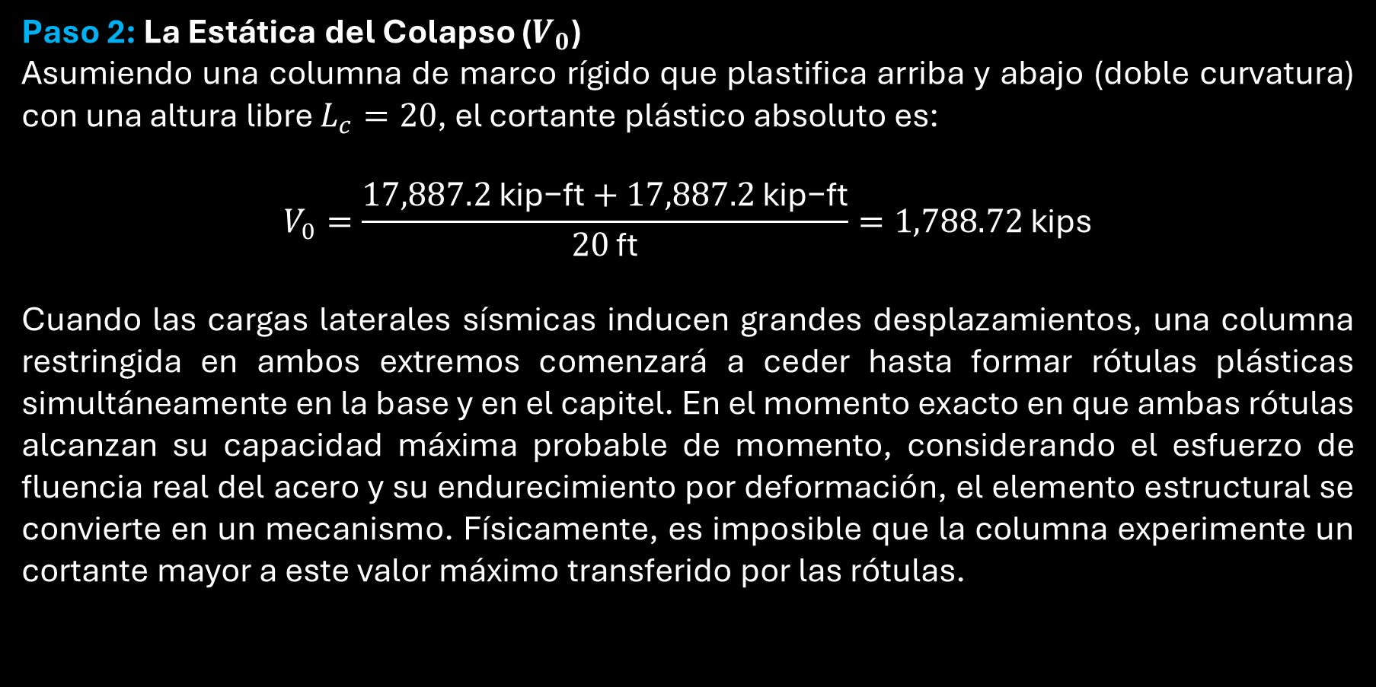
Teoría del Diseño por Capacidad
Taller Analítico de Sobrerresistencia
Paso 2: La Estática del Colapso ($V_{0}$)
Asumiendo una columna de marco rígido que plastifica arriba y abajo (doble curvatura) con una altura libre $L_{c}=20$, el cortante plástico absoluto es:
$$V_{0}=\frac{17,887.2\text{ kip−ft}+17,887.2\text{ kip−ft}}{20\text{ ft}}=1,788.72\text{ kips}$$
Cuando las cargas laterales sísmicas inducen grandes desplazamientos, una columna restringida en ambos extremos comenzará a ceder hasta formar rótulas plásticas simultáneamente en la base y en el capitel. En el momento exacto en que ambas rótulas alcanzan su capacidad máxima probable de momento, considerando el esfuerzo de fluencia real del acero y su endurecimiento por deformación, el elemento estructural se convierte en un mecanismo. Físicamente, es imposible que la columna experimente un cortante mayor a este valor máximo transferido por las rótulas.

Slide 5
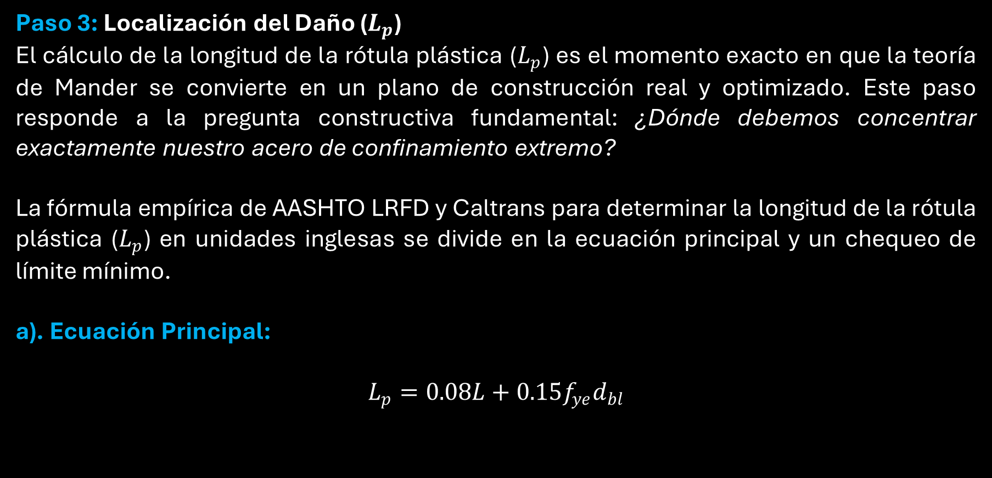
Teoría del Diseño por Capacidad
Taller Analítico de Sobrerresistencia
Paso 3: Localización del Daño ($L_{p}$)
El cálculo de la longitud de la rótula plástica ($L_{p}$) es el momento exacto en que la teoría de Mander se convierte en un plano de construcción real y optimizado. Este paso responde a la pregunta constructiva fundamental: ¿Dónde debemos concentrar exactamente nuestro acero de confinamiento extremo?
La fórmula empírica de AASHTO LRFD y Caltrans para determinar la longitud de la rótula plástica ($L_{p}$) en unidades inglesas se divide en la ecuación principal y un chequeo de límite mínimo.
a). Ecuación Principal:
$$L_{p}=0.08L+0.15f_{ye}d_{bl}$$

Slide 6

Teoría del Diseño por Capacidad
Taller Analítico de Sobrerresistencia
$L:$La distancia desde la sección de momento máximo hasta el punto de contraflexión (momento nulo).
La Física detrás de la Ecuación: El confinamiento extremo no se coloca en toda la columna, solo donde se formará la rótula plástica. Usando la varilla No. 14 ($d_{bl}=1.693$) y $f_{ye}=66$
$L=240\text{ in}/2=120\text{ in}$.
$$L_{p}=0.08\left(120\text{ in}\right)+0.15\left(66\text{ ksi}\right)\left(1.693\text{ in}\right)=\text{26.36}\text{ in}$$
El Efecto de Flexión Global ($0.08⋅120\text{ in}$):
La Penetración de Fluencia ($0.15⋅f_{ye}⋅d_{bl}$):

Slide 7
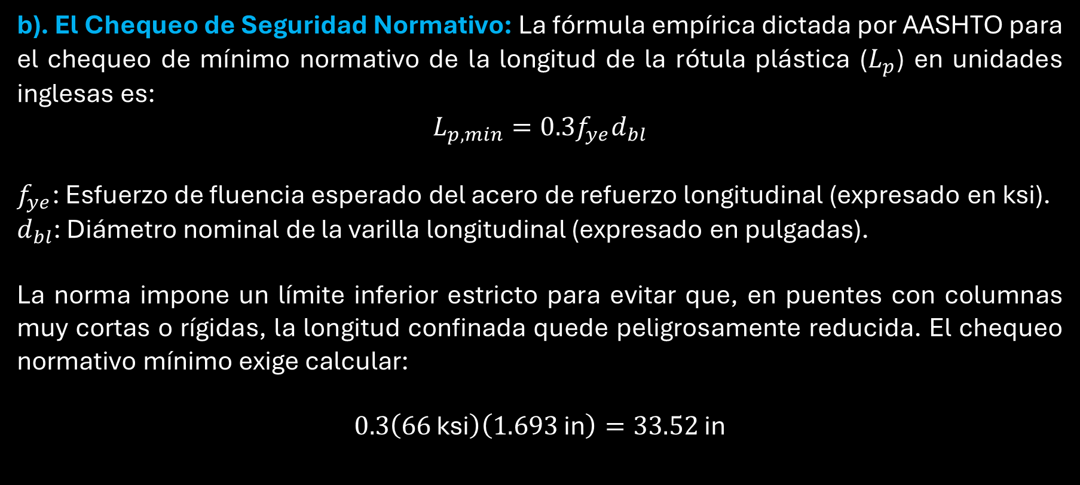
Teoría del Diseño por Capacidad
Taller Analítico de Sobrerresistencia
b). El Chequeo de Seguridad Normativo: La fórmula empírica dictada por AASHTO para el chequeo de mínimo normativo de la longitud de la rótula plástica ($L_{p}$) en unidades inglesas es:
$$L_{p,min}=0.3f_{ye}d_{bl}$$
$f_{ye}$: Esfuerzo de fluencia esperado del acero de refuerzo longitudinal (expresado en ksi).
$d_{bl}$: Diámetro nominal de la varilla longitudinal (expresado en pulgadas).
La norma impone un límite inferior estricto para evitar que, en puentes con columnas muy cortas o rígidas, la longitud confinada quede peligrosamente reducida. El chequeo normativo mínimo exige calcular:
$$0.3\left(66\text{ ksi}\right)\left(1.693\text{ in}\right)=33.52\text{ in}$$

Slide 8
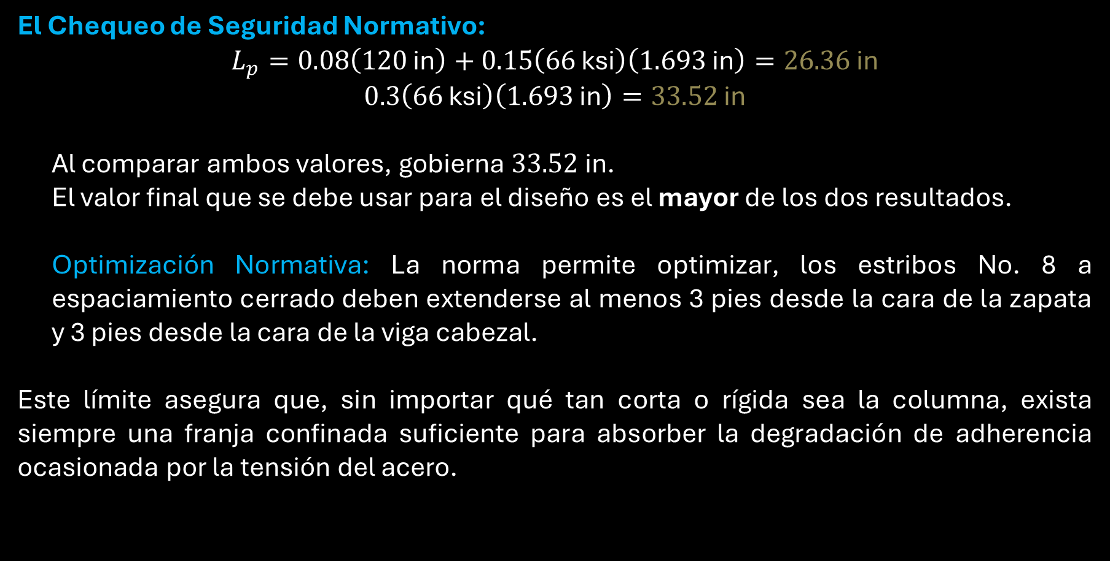
Teoría del Diseño por Capacidad
Taller Analítico de Sobrerresistencia
El Chequeo de Seguridad Normativo:
$$L_{p}=0.08\left(120\text{ in}\right)+0.15\left(66\text{ ksi}\right)\left(1.693\text{ in}\right)=\text{26.36}\text{ in}$$
$$0.3\left(66\text{ ksi}\right)\left(1.693\text{ in}\right)=33.52\text{ in}$$
Al comparar ambos valores, gobierna $3\text{3.52}\text{ in}$.
El valor final que se debe usar para el diseño es el mayor de los dos resultados.
Optimización Normativa: La norma permite optimizar, los estribos No. 8 a espaciamiento cerrado deben extenderse al menos 3 pies desde la cara de la zapata y 3 pies desde la cara de la viga cabezal.
Este límite asegura que, sin importar qué tan corta o rígida sea la columna, exista siempre una franja confinada suficiente para absorber la degradación de adherencia ocasionada por la tensión del acero.

Slide 9
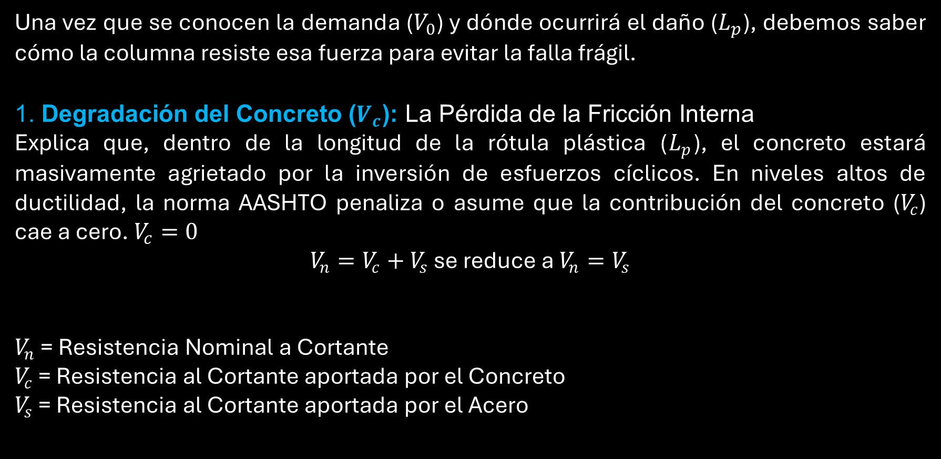
Diseño de la capacidad cortante
)
Una vez que se conocen la demanda ($V_{0}$) y dónde ocurrirá el daño ($L_{p}$), debemos saber cómo la columna resiste esa fuerza para evitar la falla frágil.
1. Degradación del Concreto ($V_{c}$): La Pérdida de la Fricción Interna
Explica que, dentro de la longitud de la rótula plástica ($L_{p}$), el concreto estará masivamente agrietado por la inversión de esfuerzos cíclicos. En niveles altos de ductilidad, la norma AASHTO penaliza o asume que la contribución del concreto ($V_{c}$) cae a cero. $V_{c}=0$
$V_{n}=V_{c}+V_{s}$ se reduce a $V_{n}=V_{s}$
$V_{n}$ = Resistencia Nominal a Cortante
$V_{c}$ = Resistencia al Cortante aportada por el Concreto
$V_{s}$ = Resistencia al Cortante aportada por el Acero

Slide 10
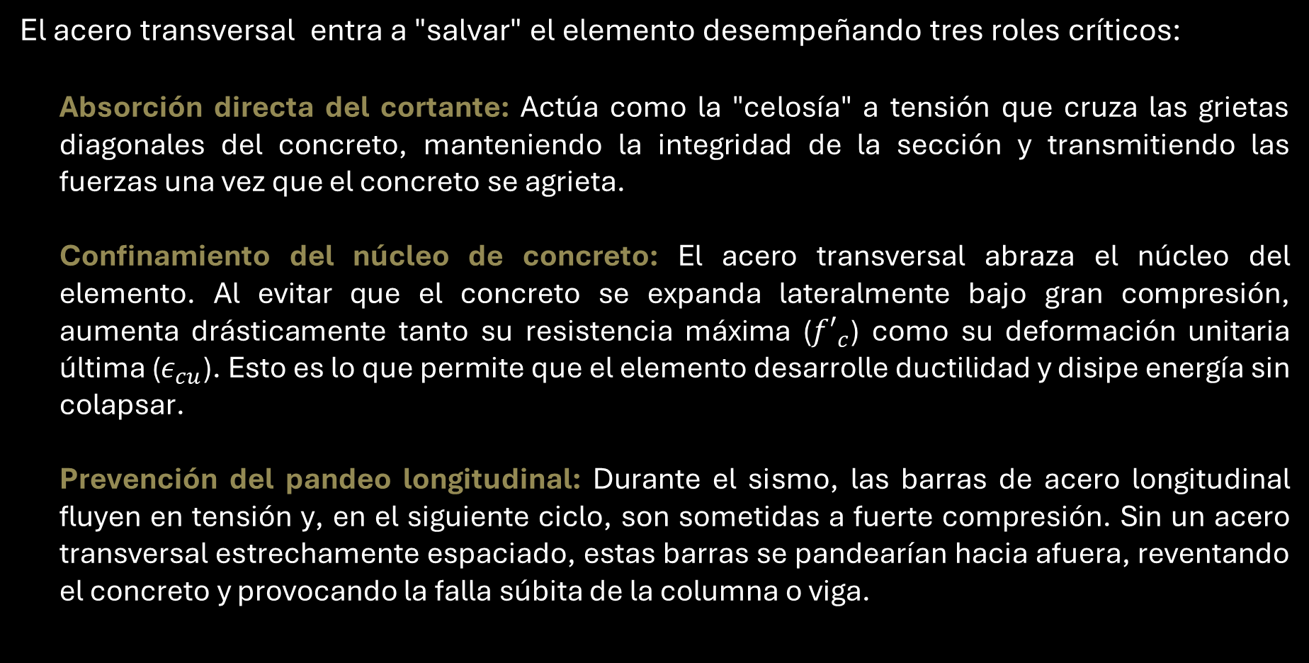
Diseño de la capacidad cortante
)
El acero transversal entra a "salvar" el elemento desempeñando tres roles críticos:
Absorción directa del cortante: Actúa como la "celosía" a tensión que cruza las grietas diagonales del concreto, manteniendo la integridad de la sección y transmitiendo las fuerzas una vez que el concreto se agrieta.
Confinamiento del núcleo de concreto: El acero transversal abraza el núcleo del elemento. Al evitar que el concreto se expanda lateralmente bajo gran compresión, aumenta drásticamente tanto su resistencia máxima ($f′_{c}$) como su deformación unitaria última ($ε_{cu}$). Esto es lo que permite que el elemento desarrolle ductilidad y disipe energía sin colapsar.
Prevención del pandeo longitudinal: Durante el sismo, las barras de acero longitudinal fluyen en tensión y, en el siguiente ciclo, son sometidas a fuerte compresión. Sin un acero transversal estrechamente espaciado, estas barras se pandearían hacia afuera, reventando el concreto y provocando la falla súbita de la columna o viga.

Slide 11
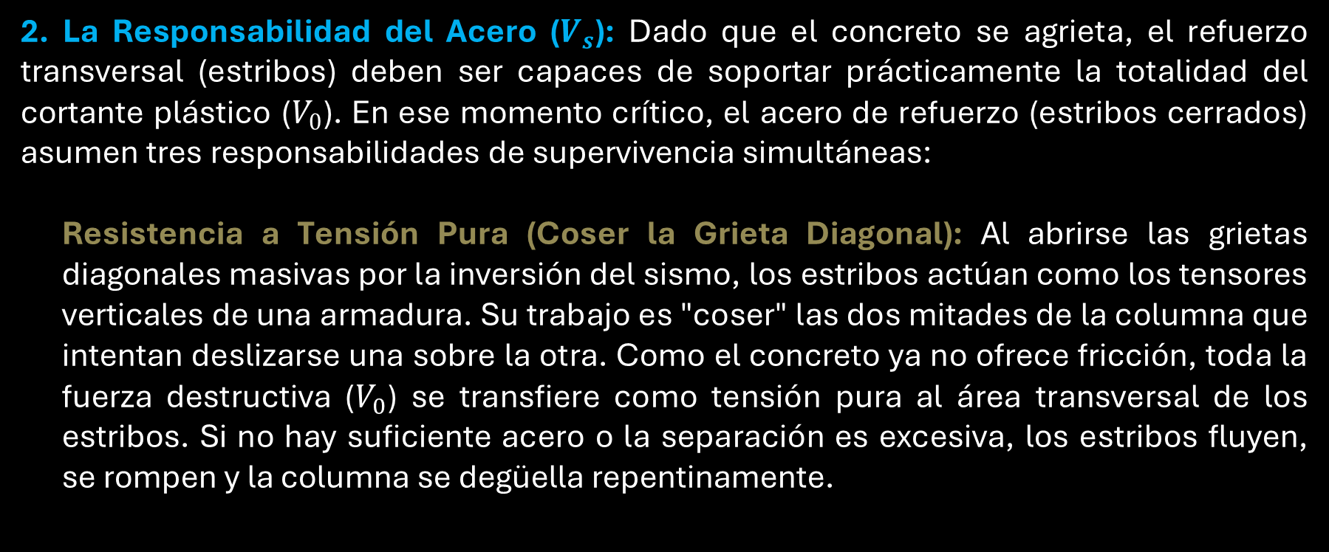
Diseño de la capacidad cortante
  2. La Responsabilidad del Acero ($V_{s}$): Dado que el concreto se agrieta, el refuerzo transversal (estribos) deben ser capaces de soportar prácticamente la totalidad del cortante plástico ($V_{0}$). En ese momento crítico, el acero de refuerzo (estribos cerrados) asumen tres responsabilidades de supervivencia simultáneas:
Resistencia a Tensión Pura (Coser la Grieta Diagonal): Al abrirse las grietas diagonales masivas por la inversión del sismo, los estribos actúan como los tensores verticales de una armadura. Su trabajo es "coser" las dos mitades de la columna que intentan deslizarse una sobre la otra. Como el concreto ya no ofrece fricción, toda la fuerza destructiva ($V_{0}$) se transfiere como tensión pura al área transversal de los estribos. Si no hay suficiente acero o la separación es excesiva, los estribos fluyen, se rompen y la columna se degüella repentinamente.

Slide 12
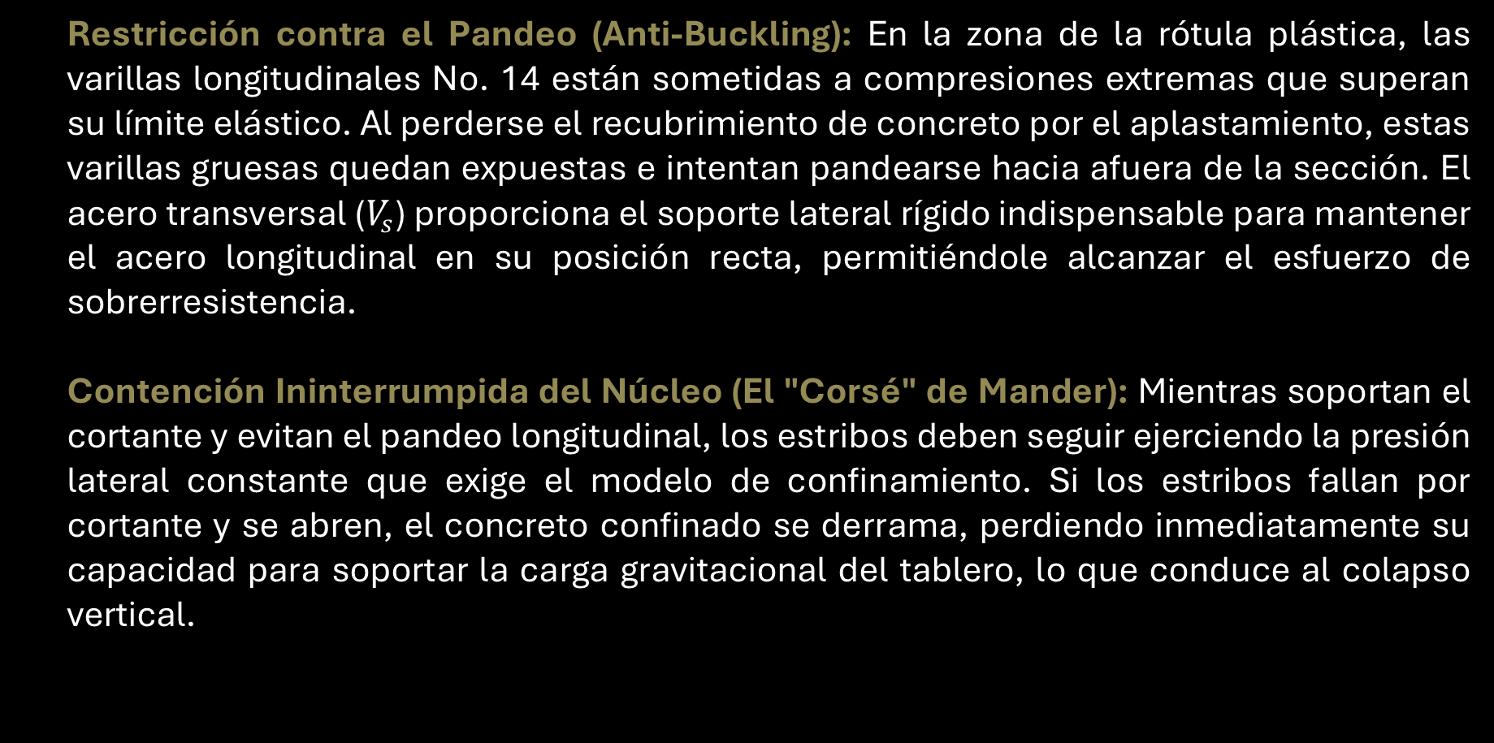
Diseño de la capacidad cortante
Restricción contra el Pandeo (Anti-Buckling): En la zona de la rótula plástica, las varillas longitudinales No. 14 están sometidas a compresiones extremas que superan su límite elástico. Al perderse el recubrimiento de concreto por el aplastamiento, estas varillas gruesas quedan expuestas e intentan pandearse hacia afuera de la sección. El acero transversal ($V_{s}$) proporciona el soporte lateral rígido indispensable para mantener el acero longitudinal en su posición recta, permitiéndole alcanzar el esfuerzo de sobrerresistencia.
Contención Ininterrumpida del Núcleo (El "Corsé" de Mander): Mientras soportan el cortante y evitan el pandeo longitudinal, los estribos deben seguir ejerciendo la presión lateral constante que exige el modelo de confinamiento. Si los estribos fallan por cortante y se abren, el concreto confinado se derrama, perdiendo inmediatamente su capacidad para soportar la carga gravitacional del tablero, lo que conduce al colapso vertical.

Slide 13
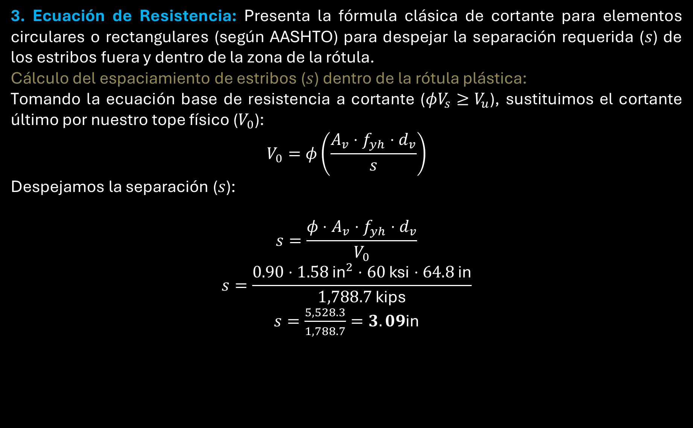
Diseño de la capacidad cortante
3. Ecuación de Resistencia: Presenta la fórmula clásica de cortante para elementos circulares o rectangulares (según AASHTO) para despejar la separación requerida ($s$) de los estribos fuera y dentro de la zona de la rótula.
Cálculo del espaciamiento de estribos ($s$) dentro de la rótula plástica:
Tomando la ecuación base de resistencia a cortante ($φV_{s}≥V_{u}$), sustituimos el cortante último por nuestro tope físico ($V_{0}$):
$$V_{0}=φ\left(\frac{A_{v}⋅f_{yh}⋅d_{v}}{s}\right)$$
Despejamos la separación ($s$):
$$s=\frac{φ⋅A_{v}⋅f_{yh}⋅d_{v}}{V_{0}}$$
$$s=\frac{0.90⋅1.58{\text{ in}}^{2}⋅60\text{ ksi}⋅64.8\text{ in}}{1,788.7\text{ kips}}$$
$s=\frac{5,528.3}{1,788.7}=3.09$in

Slide 14
Gracias por su atención

